Slide 1
鮪 魚
沒有國界的魚類

Slide 2
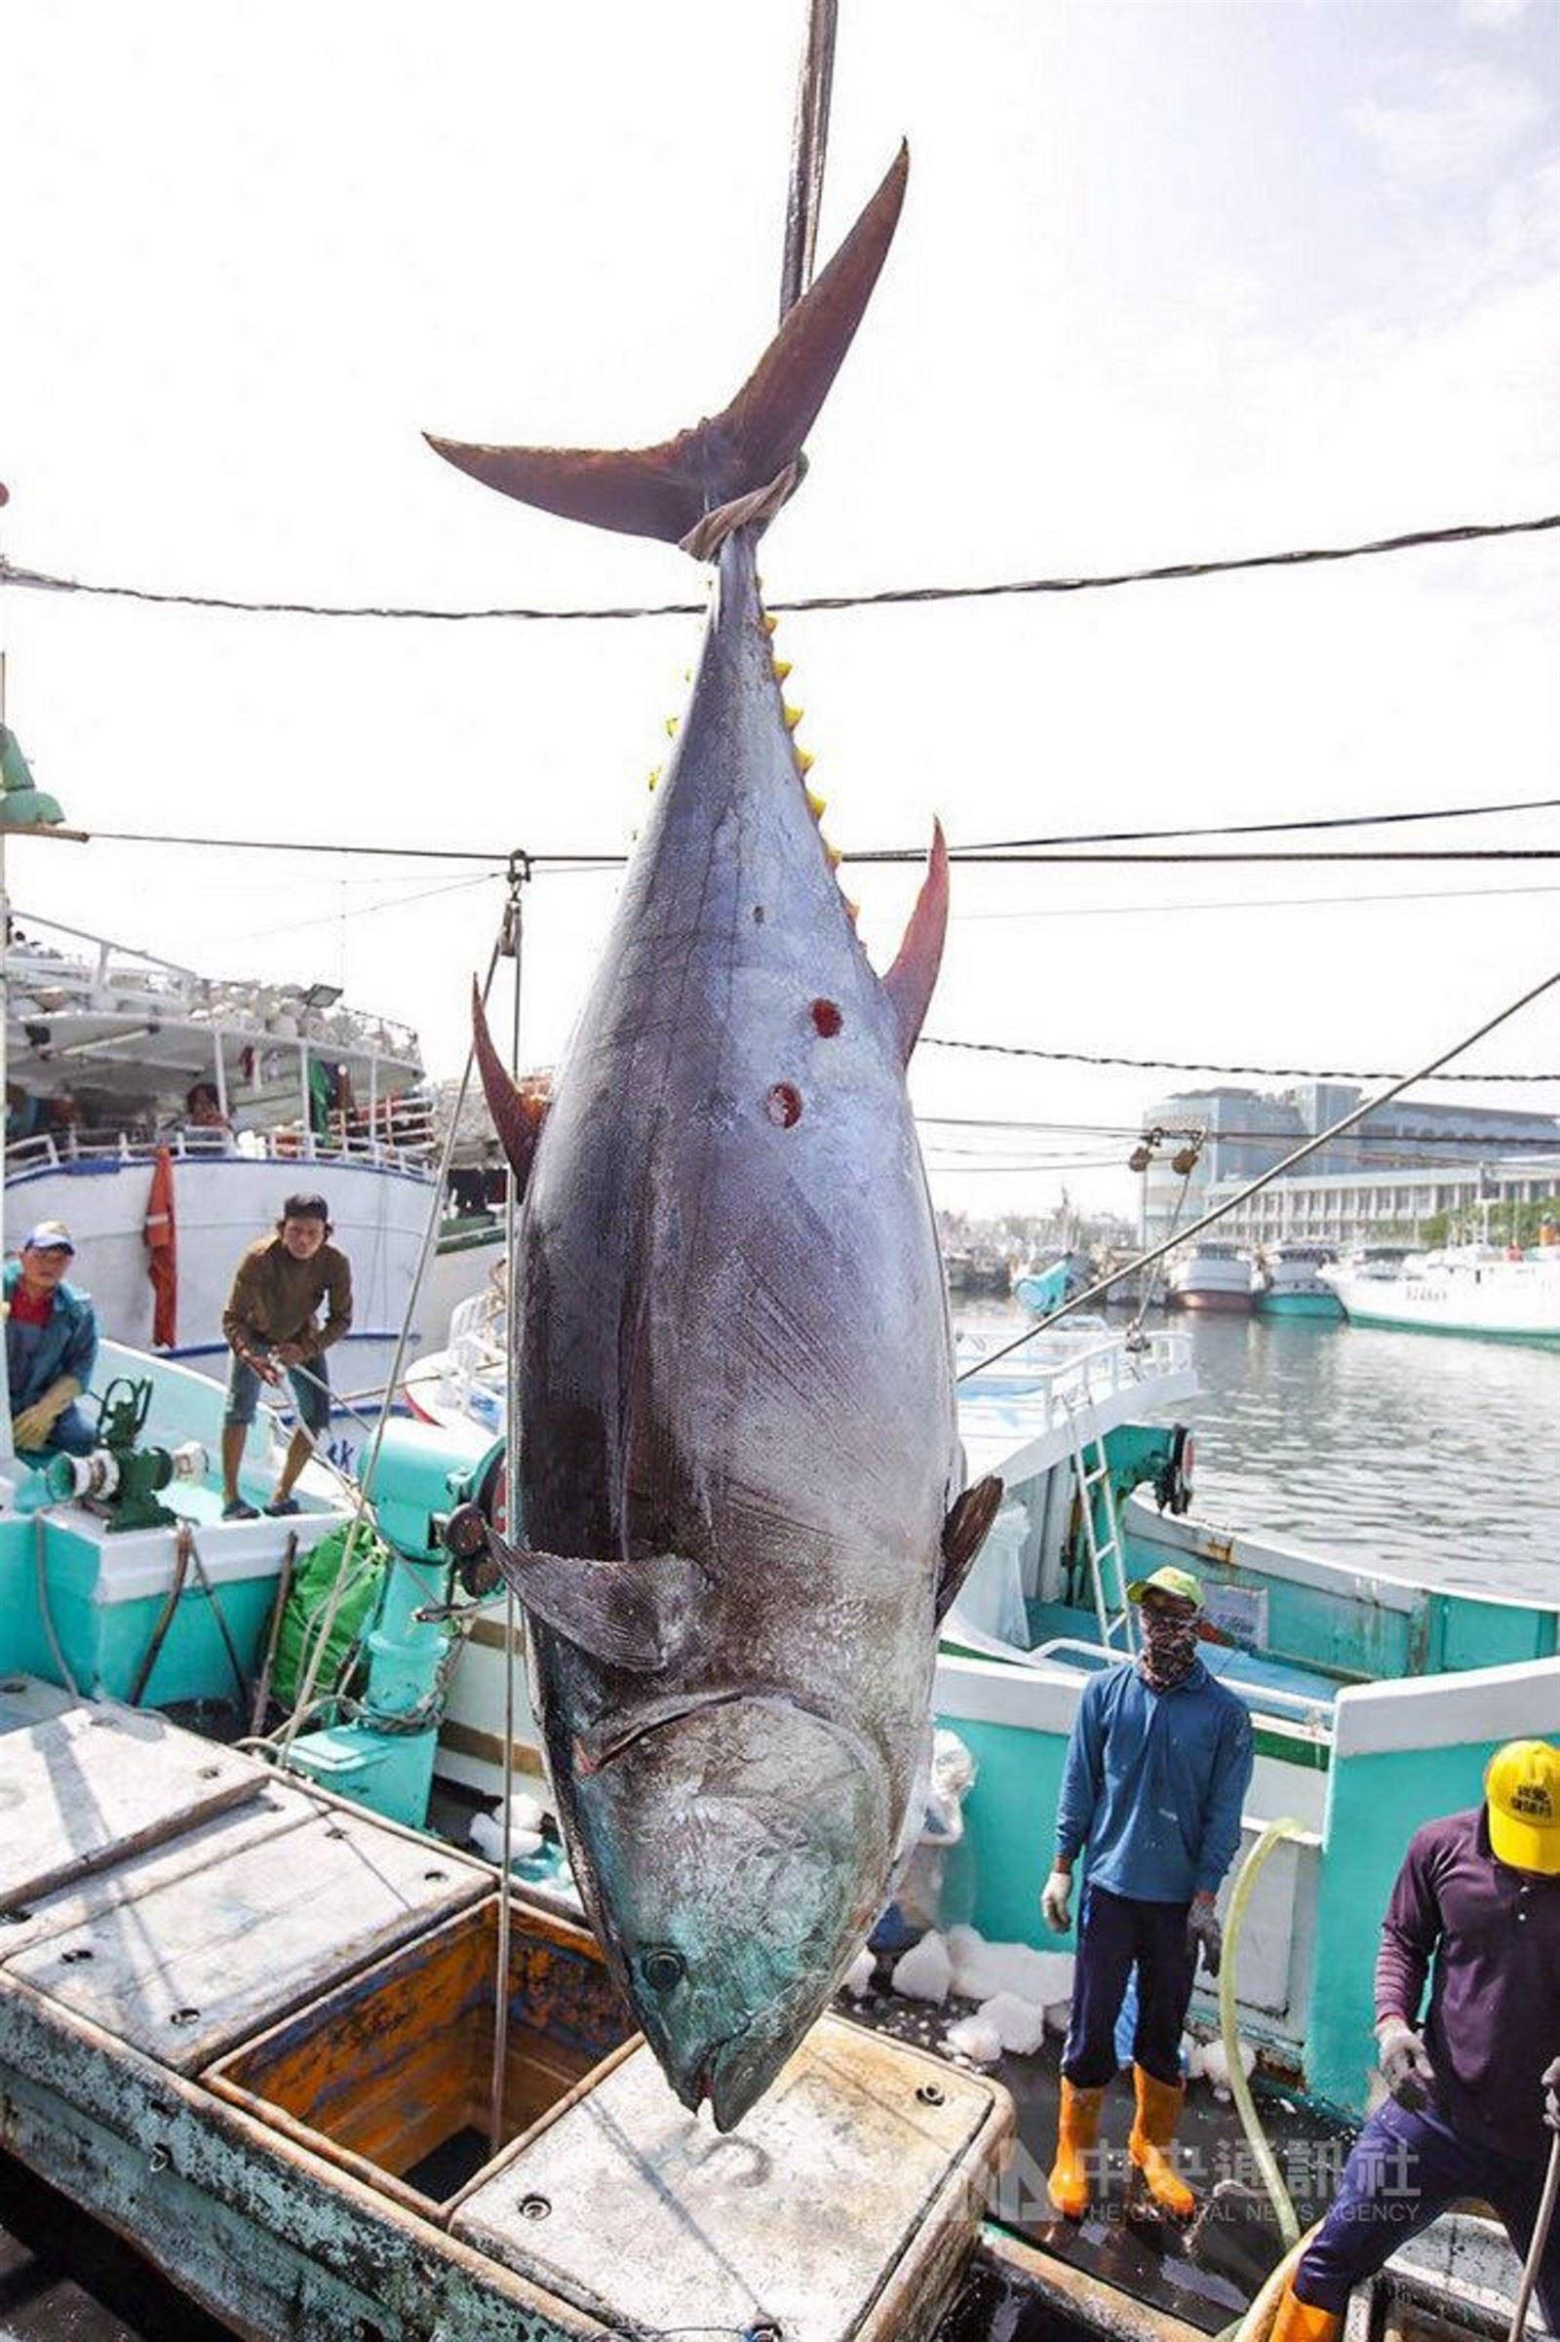
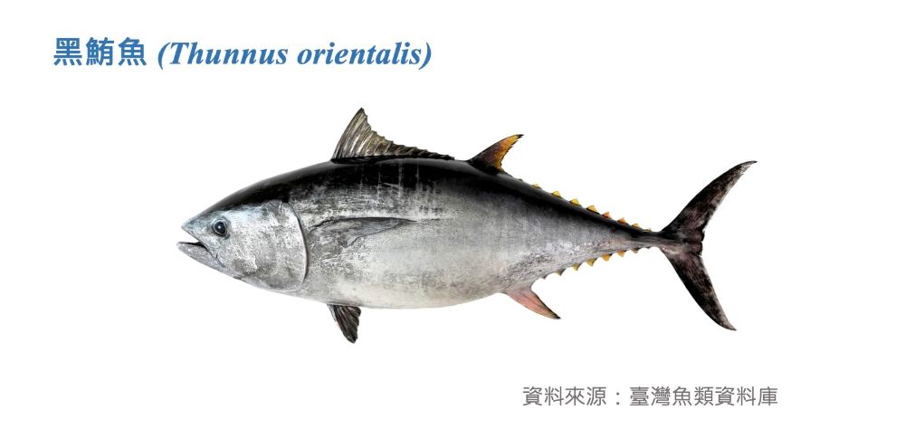
鮪魚小百科
東港捕獲的黑鮪魚
1
中國大陸讀作金槍魚，香港讀作吞拿魚，是一種海水魚類
2
有8個品種，多數品種體積巨大
最大的體長達3.5m，重達600~700kg，而最小的品種只有3kg
3
繁殖能力很強，一條50kg的雌魚，每年可產卵500萬粒之多
鮪魚的血液是熱的，體溫達93-95 °F
體溫高和新陳代謝旺盛使鮪魚的反應矯捷迅速，成為超級獵手
4
鮪魚的旅行範圍可以遠達數千公里，能作跨洋環遊被稱為「沒有國界的魚類」
5

Slide 3
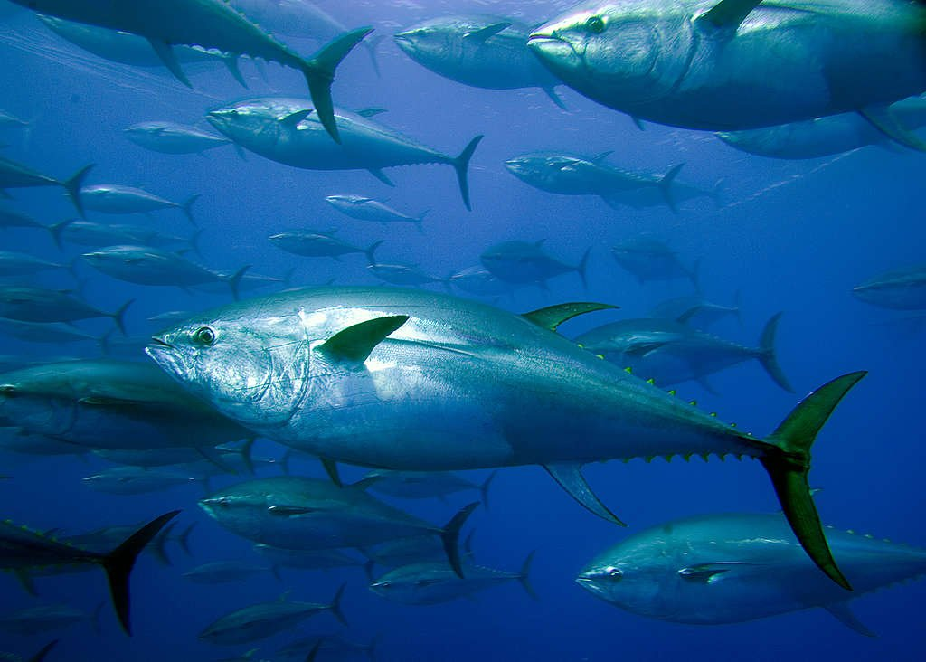
鮪魚的生態&習性
喜歡溫暖的海域與大洋
大洋洄游性魚類，主要分布於西北太平洋海域、大西洋及地中海
成群結隊
喜歡群居，經常可見成群結隊穿梭於各大海域中
掠食性魚類，食物來源包括小魚、糠蝦、魷魚、甲殼等海中生物
是世界上游最快速的魚類之一
擁有光滑的流線型身體，各大海域游泳高手，泳速可達每小時70公里

Slide 4
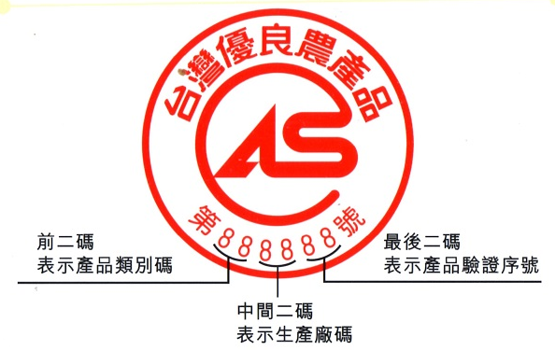
CAS台灣優良農產品標章四大特色
CAS 台灣優良農產品標章知多少
包裝標示
符合規定
原料使用可追溯
之國產農產品
衛生安全
符合要求
單品質規格
符合標準

Slide 5
CAS認證水產品
是CAS驗證品項十六大類中的一類
依原料的處理及後續加工製作，分成：
超低溫冷凍
水產品
冷凍水產品
冷藏水產品
乾製水產品
罐裝水產品
急速凍結
至負50度C以下
經乾燥調味處理
可在室溫下長期保存者
急速冷卻
且保持在7度C以下
急速凍結
至負18℃以下
脫氣密封後進行滅菌
可在室溫下長期保存者

Slide 6
獲得 CAS 驗證的水產品
從魚塭到餐桌
經過嚴謹加工過程
各方專家與認證單位齊同把關
CAS冷凍魚片生產流程
食材處理
原料驗收
臭氧清洗殺菌
成品檢驗
外包裝+配送
真空包裝
最高品質
健康安全
優質精緻
金屬檢測
急速冷凍

Slide 7
鮪魚的營養價值
Omega-3脂肪酸
預防自體免疫疾病、過敏、癌症
蛋白質、維生素E
維護免疫功能運作、抗癌
吃魚好健康
存在於
魚頭和魚眼睛
存在於魚肉
DHA
活化腦力、降膽固醇
及輔助視網膜功能
EPA
能促進血液循環
預防動脈硬化

Slide 8
蔥燒鮪魚
材料：
鮪魚排2大塊、青蔥3根、薑絲、辣椒、蒜片、橄欖油、醬油、味霖、米酒、黑胡椒粉、烏醋
做法：
薑絲、辣椒、蒜片、蔥白下鍋中小火拌炒
放入鮪魚兩片(250g)、1.5大匙味霖、1.5大匙醬油、米酒3大匙、烏醋0.5大匙
將少許醬汁拌勻，醬汁煮滾後放下鍋蓋，轉小火煮7分鐘
開蓋後放入蔥段，熄火再悶1分鐘即可

Slide 9
謝謝觀賞

